Slide 1


Szukam pracy
Projekty rekrutacyjne
slack # devzg.slack.com

Slide 2

Rekrutacja
Etapy
# ogłoszenie / oferta
# pierwszy kontakt
# rozmowa kwalifikacyjna
# zadanie rekrutacyjne
# drugi / ostatni kontakt

Slide 3
Rekrutacja
Etapy
# ogłoszenie / oferta
# pierwszy kontakt
# rozmowa kwalifikacyjna
zadanie rekrutacyjne
# drugi / ostatni kontakt
Notes:
Wywiad środowiskowy
Skupiam się tylko na tym
Staram się nie przedstawiać opinii tylko fakty

Slide 4
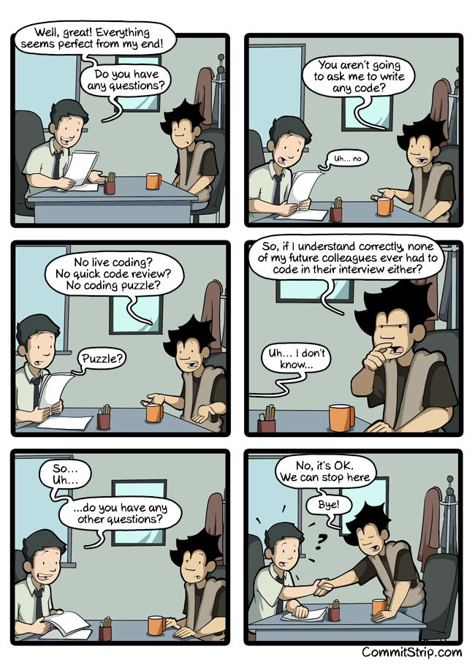
Notes:
Dwa rodzaje rekrutacji: z zadaniami i bez

Slide 5



Notes:
Trzy przypadki
Technologie tylko jako ładne ikonki do wyliczanki

Slide 6
Wymagania
dwa zadania # usługa i klient
termin # 7 dni

Slide 7
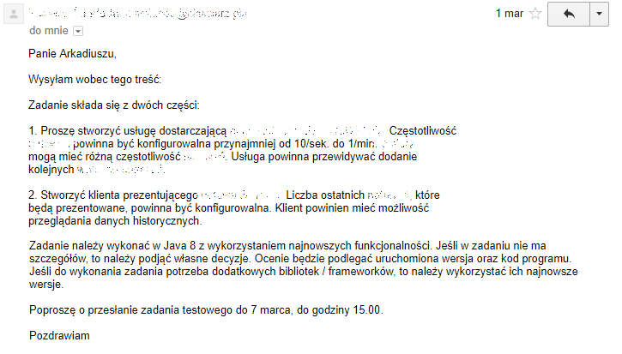

Slide 8
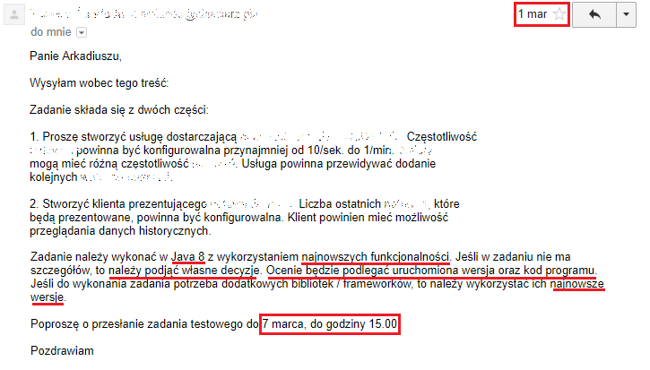

Slide 9
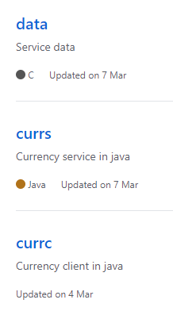
Nie jestem programistą Javy
dwa zadania # usługa i klient
termin # 7 dni 2 dni

Slide 10
Do nauczenia się
# REST # WEB API
# Nowe IDE
# Testy
# Menadżer pakietów
# Konfiguracja
# Baza danych

Slide 11
Do zrobienia
# Projekt API
# Konfiguracja projektu
# Usługa
# Testy
# Pozyskanie danych
# Skonfigurowanie bazy danych
# Umieszczenie danych w bazie

Slide 12
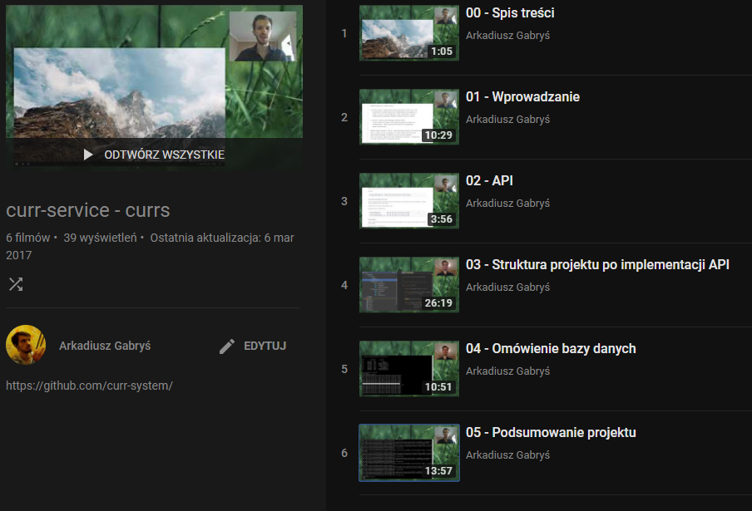

Slide 13
Jaki wynik?

Slide 14
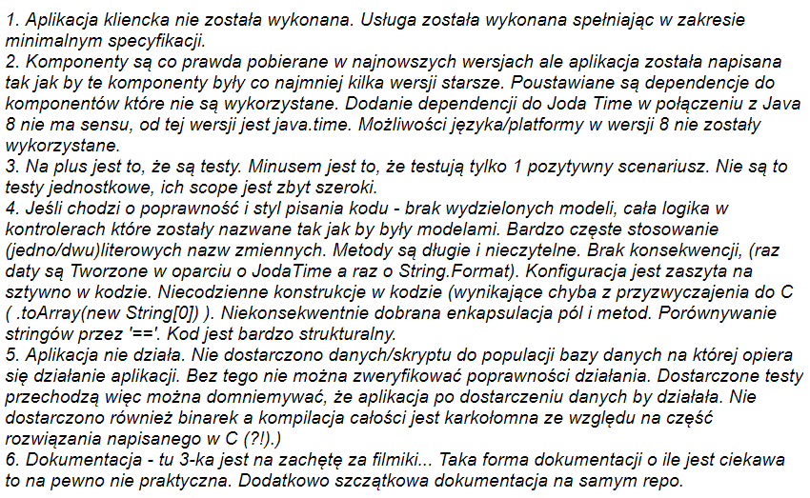

Slide 15
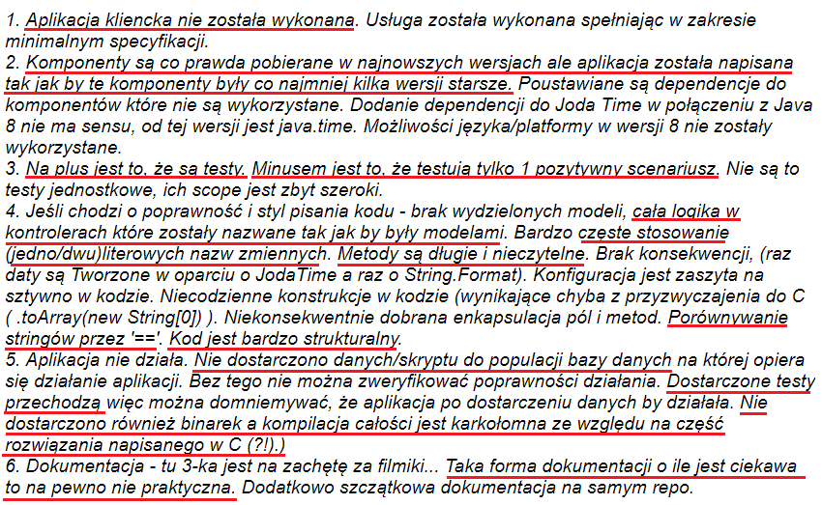
Notes:
Bardzo dobre uwagi
Osoba nie obejrzała prezentacji
Widać że nie jestem programistą Javy
Prosta dla mnie kompilacja jest trudna dla innych

Slide 16
Na co zwracano uwagę
# Czy wykonano zadanie
# Jakość kodu
# Standardy
# Testy
# Łatwość obsługi
# Znajomość nowych technologii

Slide 17
Na co nie zwrócono uwagi
# Prezentację
# Czas implementacji
# Prędkość działania
# Dodatkowy kod w C
# Skrypty pozyskujące dane
# Fakt iż nie jestem programistą Javy

Slide 18
Wynik
NEGATYWNY
dwa zadania # usługa i klient
termin # 7 dni

Slide 19


Slide 21
Wymagania
jedno zadanie # aplikacja desktopowa
termin # 3 dni

Slide 22
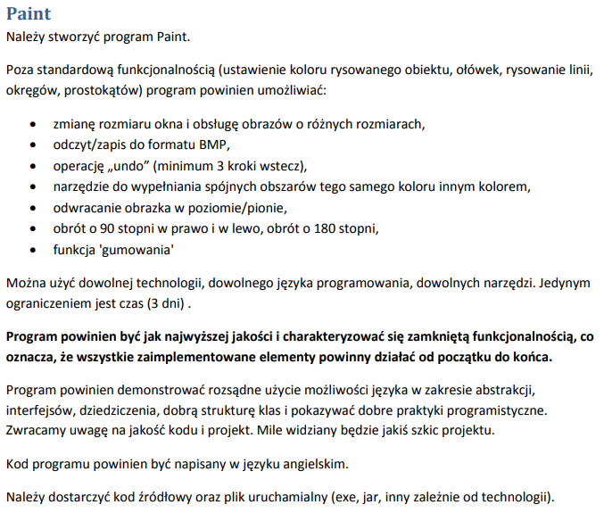

Slide 23
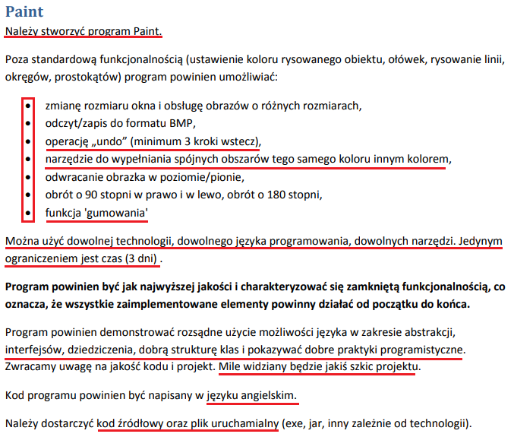

Slide 24
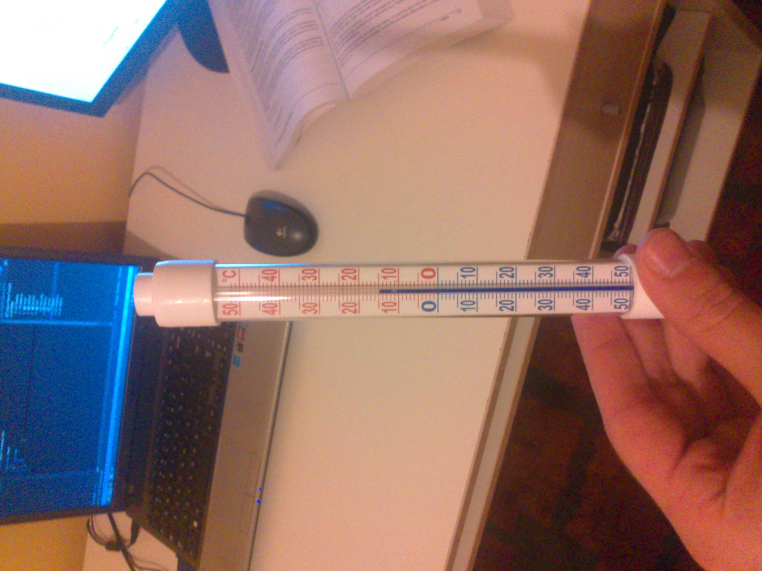
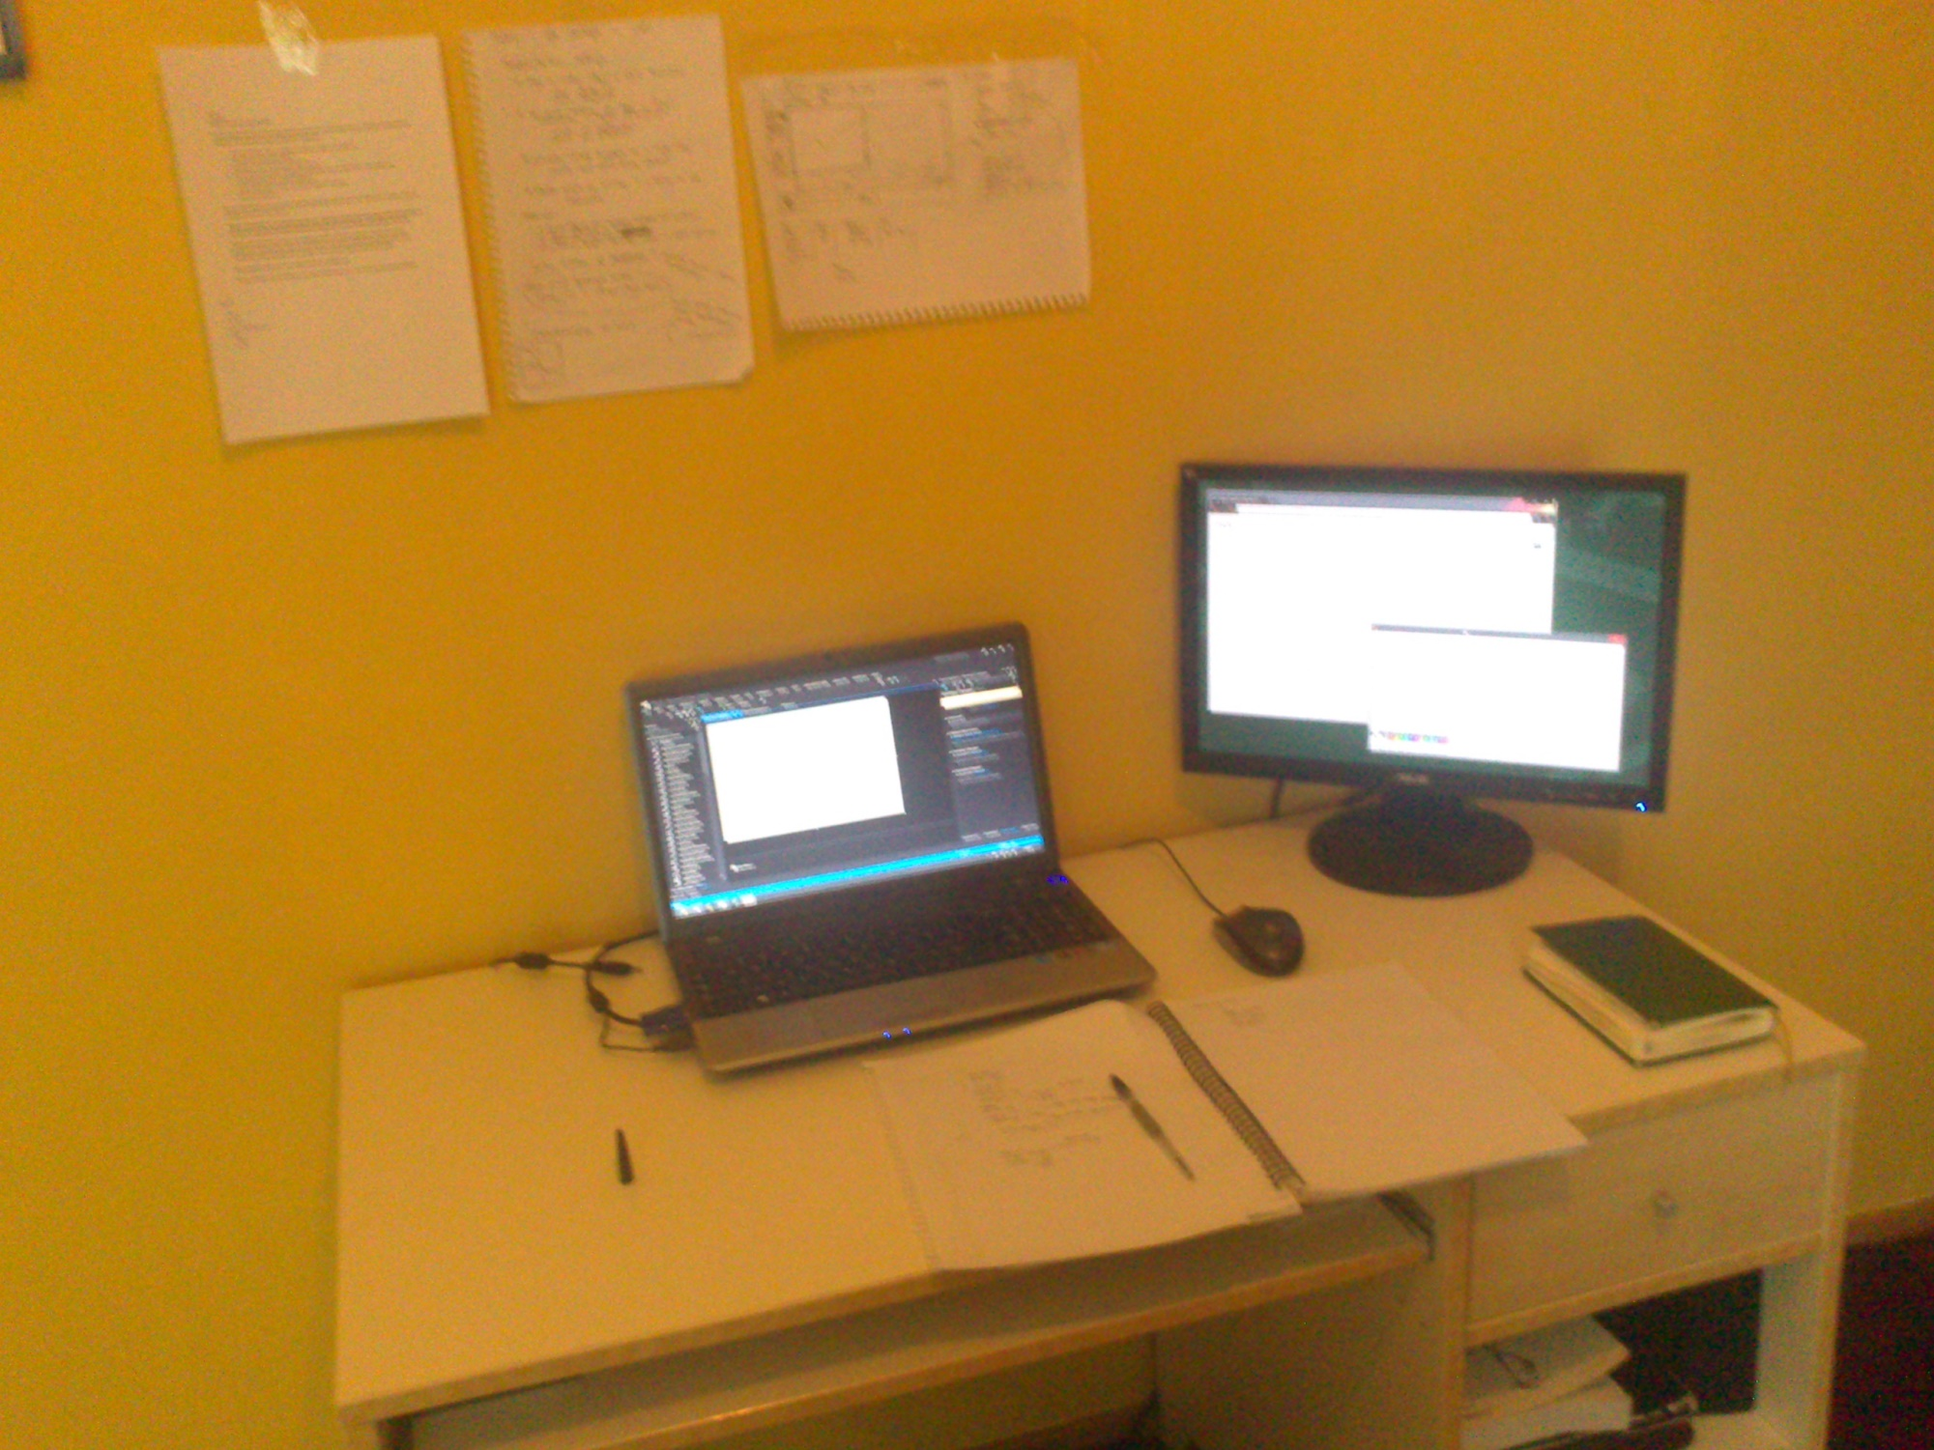
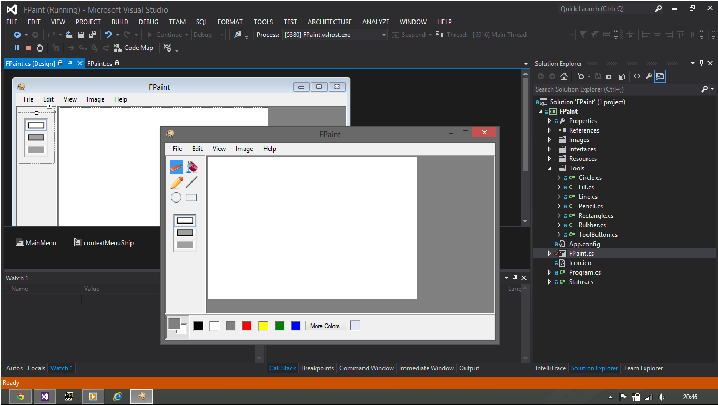
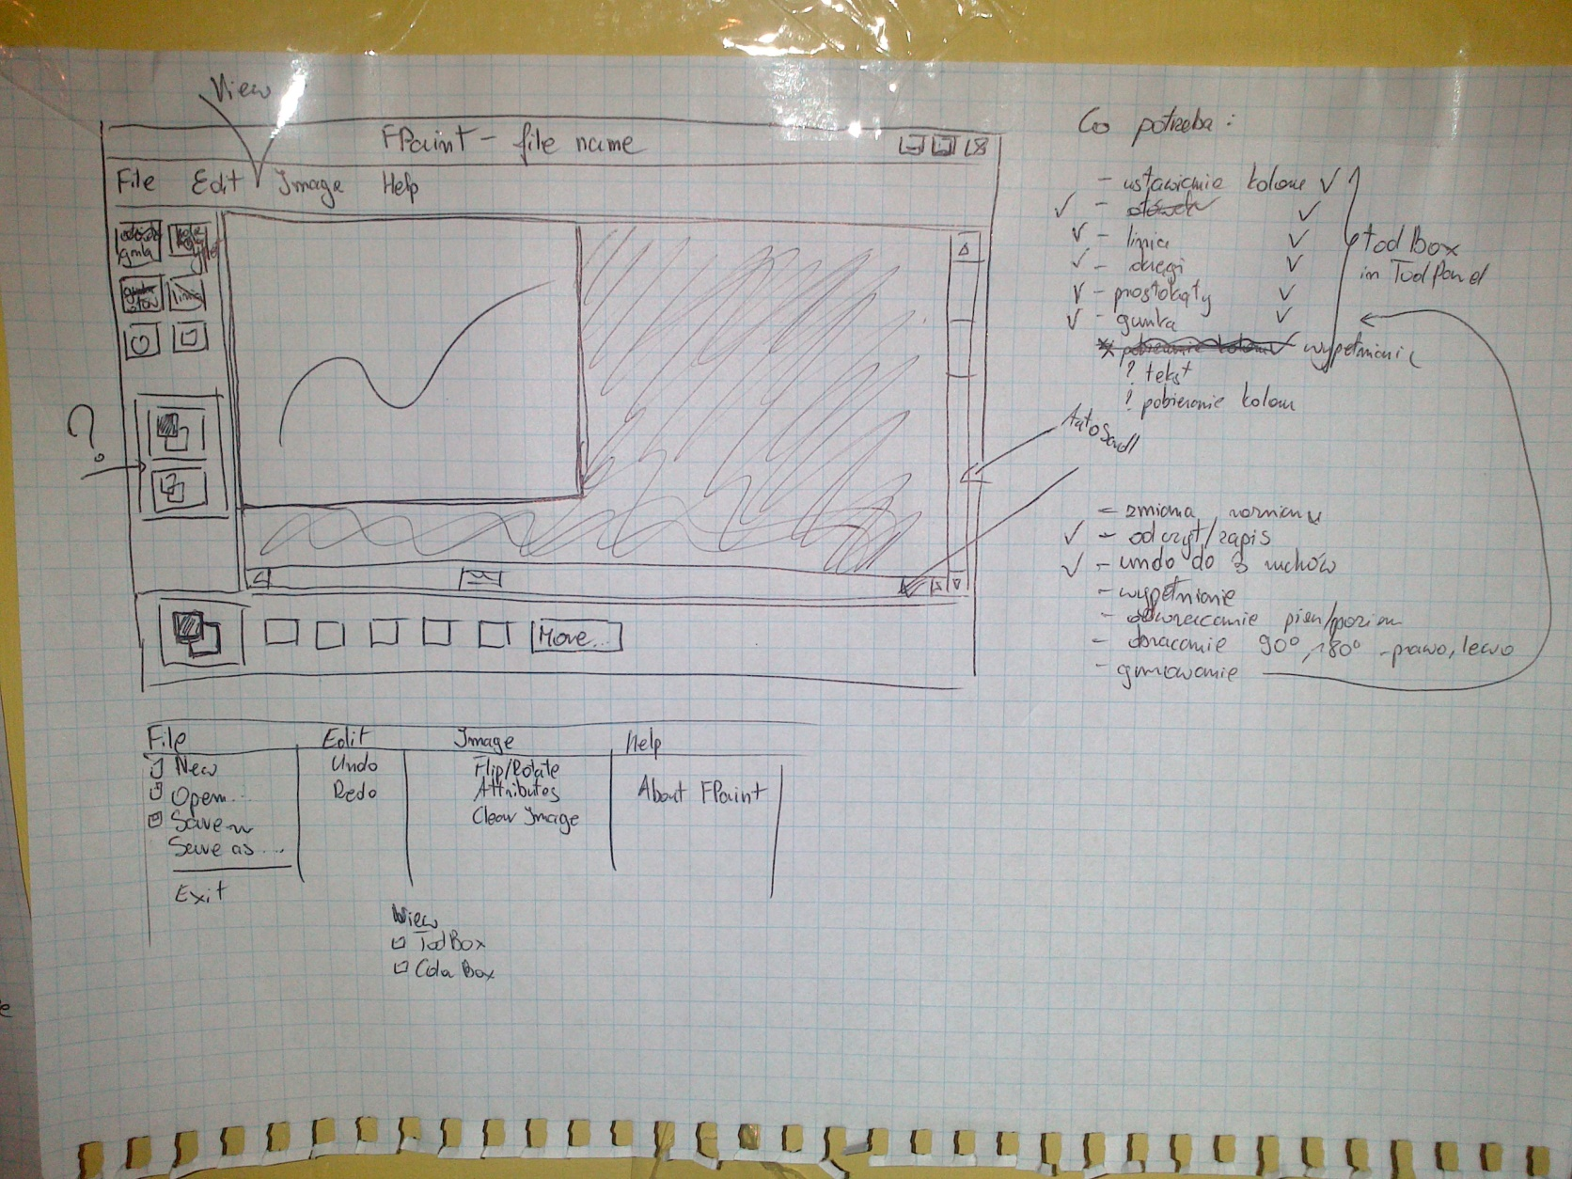
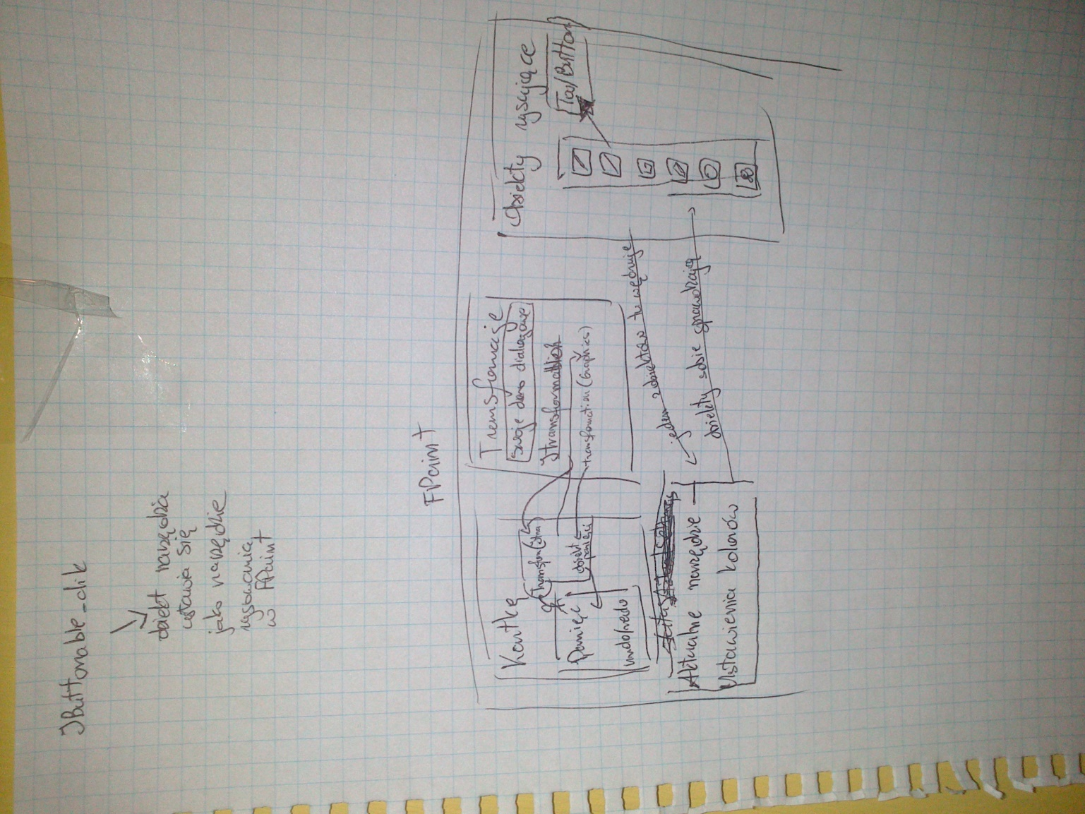
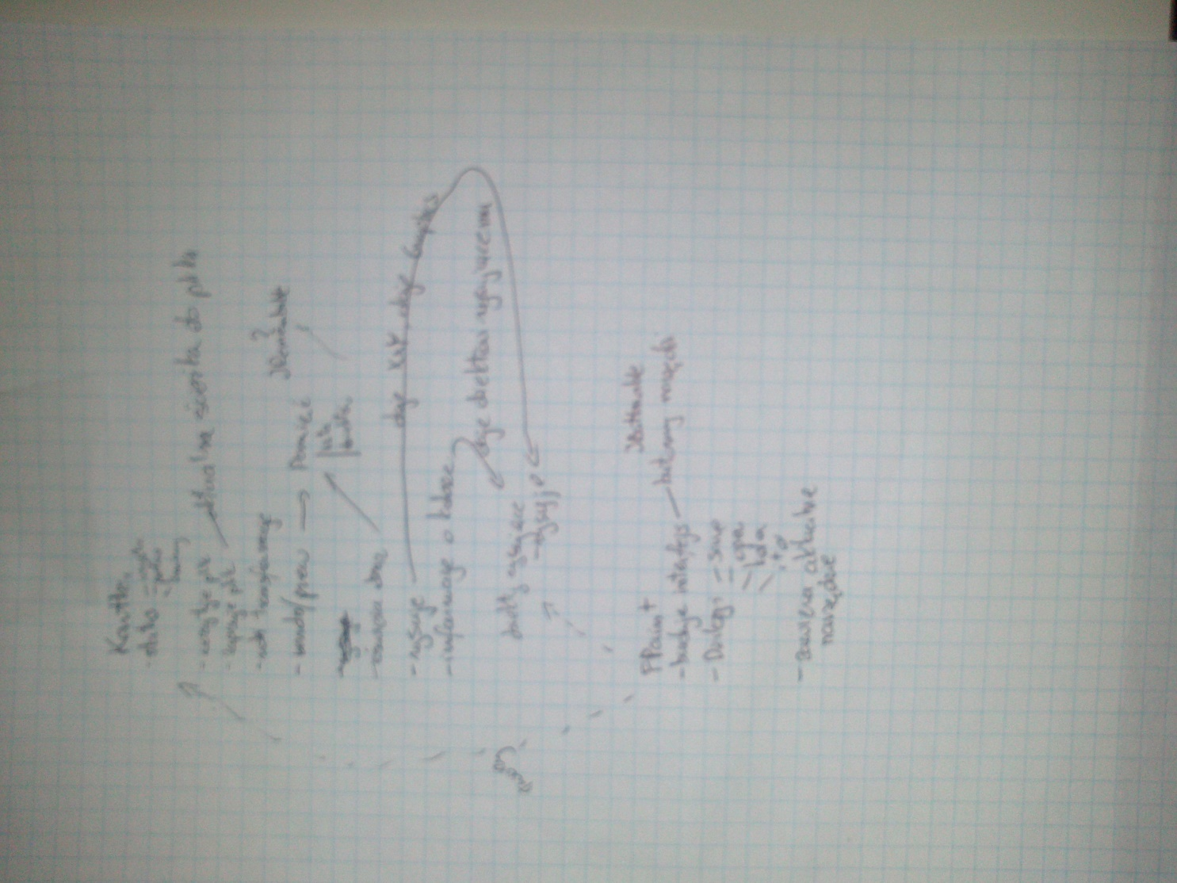
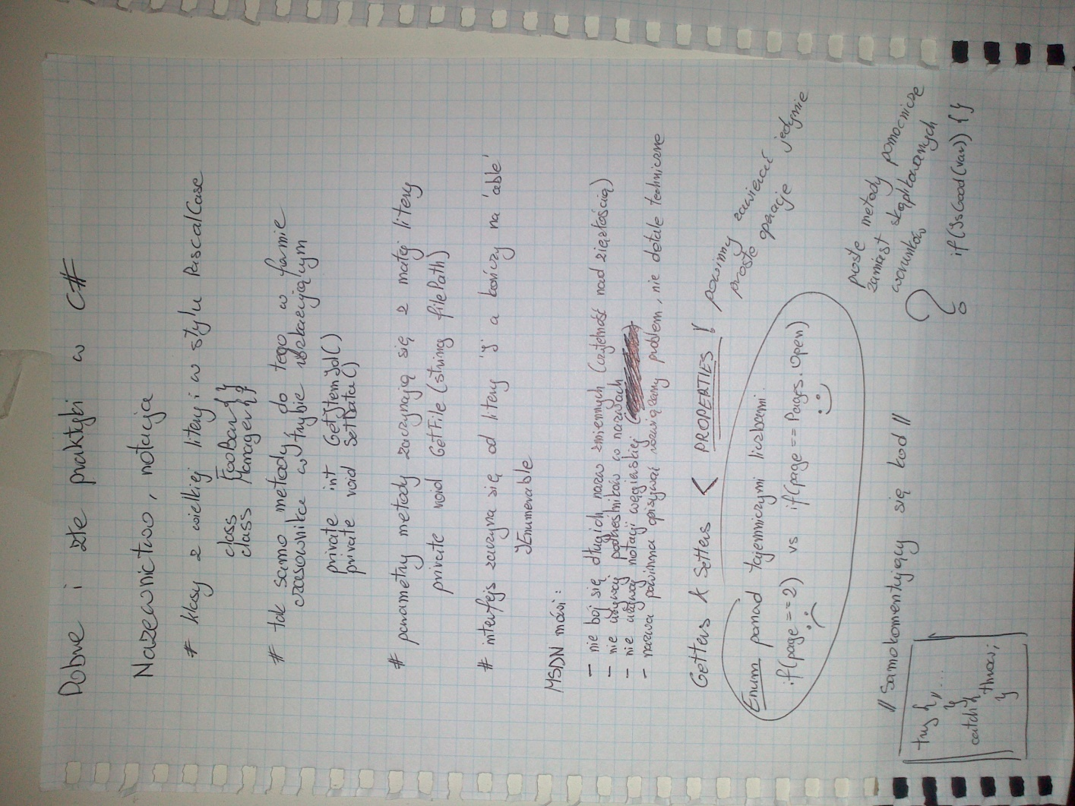
Notes:
Dokładnie takie materiały wysłałem
Była jeszcze prezentacja Video

Slide 25
Jaki wynik?

Slide 26
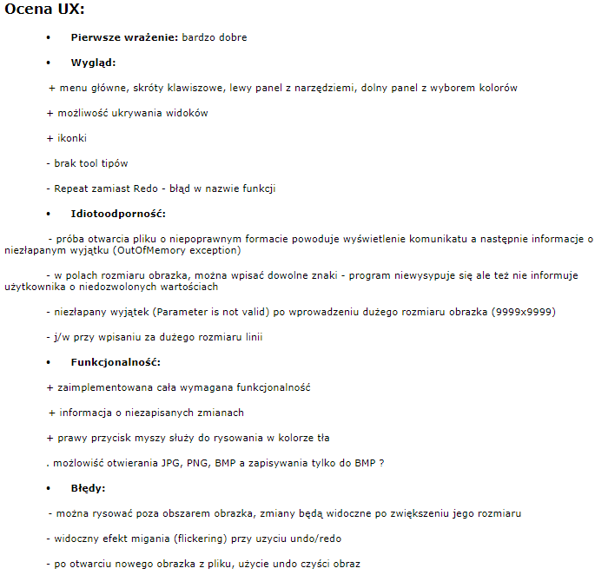
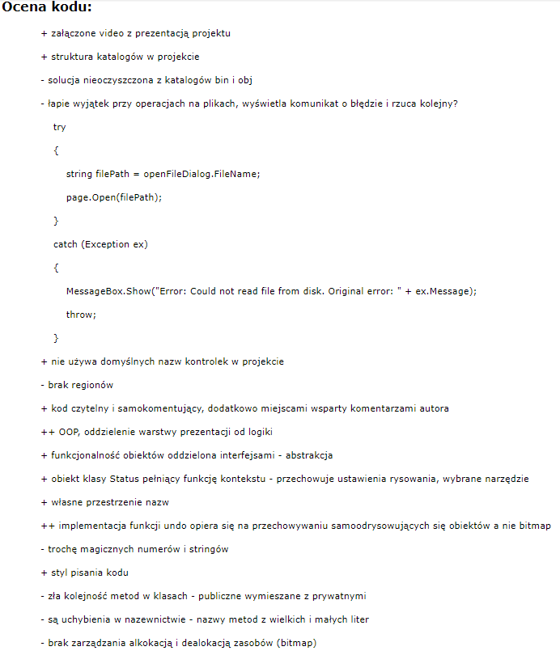

Slide 27
Na co zwracano uwagę
# Czy wykonano zadanie
# Wygląd aplikacji
# „Idiotoodporność”
# Ilość dostępnych funkcji
# Prezentacja wideo
# Struktura projektu i kodu
# Czytelność kodu
# OOP
# Używanie abstrakcji
# Błędy widoczne dla użytkownika

Slide 28
Na co nie zwrócono uwagi
# Brak testów
# Brak systemu kontroli wersji
# Brak wzorców projektowych
# Dowiezienie tuż przed terminem
# Niestabilne zachowanie niektórych funkcjonalności

Slide 29
Wynik
POZYTYWNY
jedno zadanie # aplikacja desktopowa
termin # 3 dni

Slide 32
Wymagania
dwa zadania # skrypt i aplikacja webowa
termin # do określenia

Slide 33
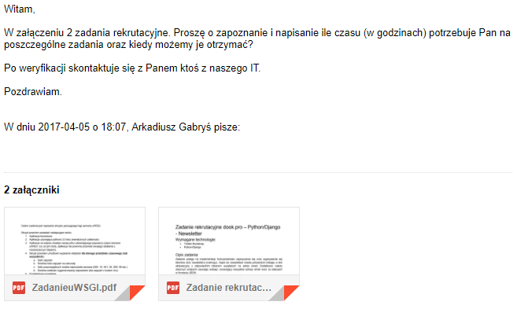

Slide 34
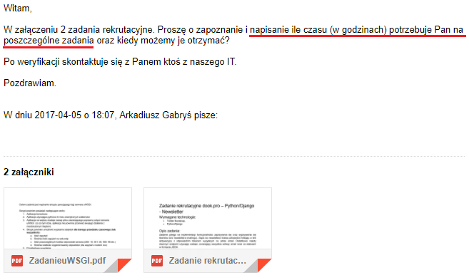

Slide 35
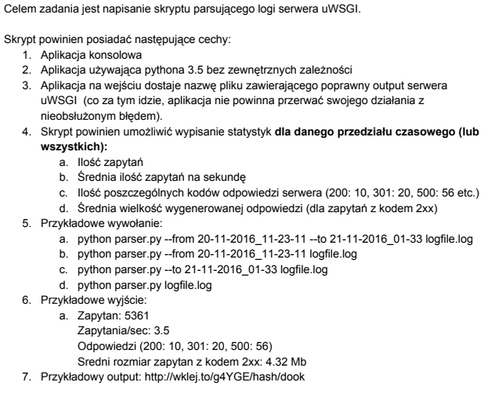

Slide 36
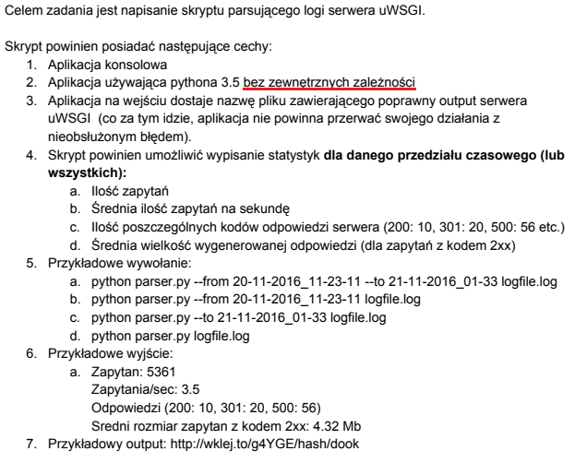

Slide 37


Slide 38
Do nauczenia się
# CLI # Testy
# Struktura projektu

Slide 39
Jaki wynik?

Slide 40
Na co zwracano uwagę
# Nie mam pojęcia

Slide 41
Wynik
POZYTYWNY
dwa zadania # skrypt i aplikacja webowa
termin # 2,5 godziny

Slide 42
Czy jest tutaj jakiś wzorzec
Firma -> Zadania

Slide 43

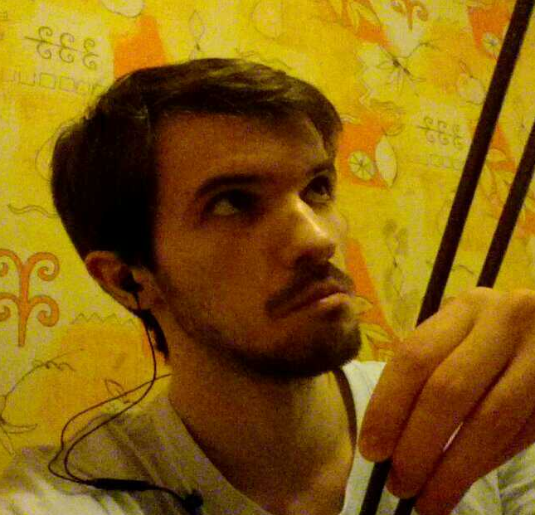

Arkadiusz Gabryś
github # github.com/gabr
mail # arkadiuszgabrys@gmail.com
slack # devzg.slack.com

